Slide 1
Случайная изменчивость
Средние числового набора

Slide 2
Случайная изменчивость
Величины, с которыми мы имеем дело в жизни, как правило, изменчивы.
Изменчивой величиной является время пути от дома до школы каждого школьника, курс валюты, вес плитки шоколада, температура воздуха и так далее. Причины изменчивости чаще всего известны нам лишь частично или неизвестны вовсе. Поэтому, говоря об изменчивости, часто добавляют прилагательное «случайная».
Случайная изменчивость – непостоянство величины, обусловленное действием случайных причин (факторов), часть из которых может быть неизвестна.

Slide 3
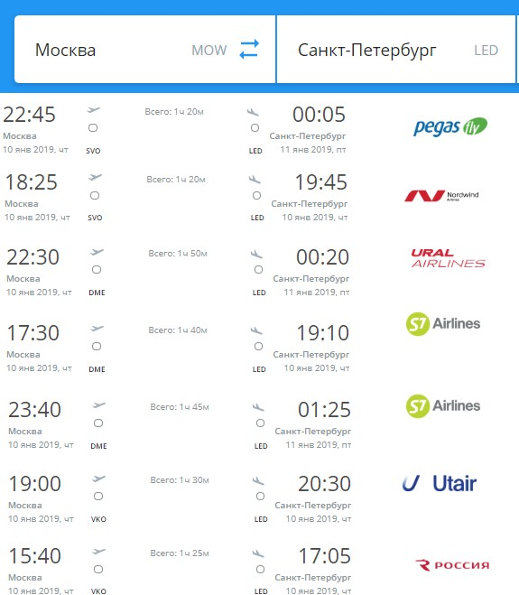
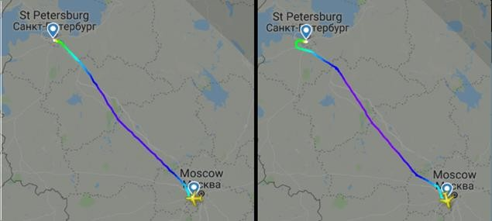
Примеры случайной изменчивости
Пример 1. На рис. 1 показаны авиарейсы Москва — Санкт-Петербург с одного из сайтов. Продолжительность разных рейсов (время в пути) существенно отличается.
Рис. 1. Рейсы Москва – С.-Петербург
Рис. 2. Разные траектории полета самолёта по маршруту Внуково – Пулково

Slide 4
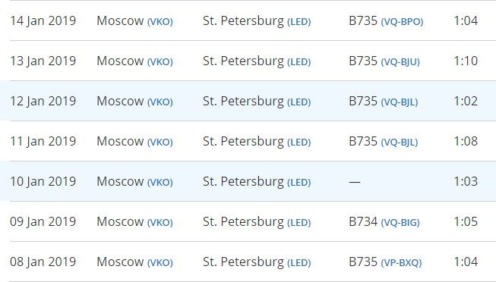
Примеры случайной изменчивости
Например, рейс UTA383 компании Utair ежедневно вылетает из Москвы (Внуково) в Санкт-Петербург. По расписанию вылет в 19:00, а посадка в 20:30. В таблице (см. рис. 3) показаны данные о времени перелёта (с момента взлёта до посадки) этого рейса в течении недели с 8 по 14 января 2019 г.
Рис. 3. Продолжительность полёта (последняя колонка) одного и того же рейса в течение недели

Slide 5
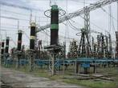
Примеры случайной изменчивости
Пример 2. Колебания напряжения в бытовых электрических сетях
В России номинальное напряжение в бытовых электросетях 220 В. Возьмем бытовой вольтметр и будем измерять напряжение в розетке через каждые 10–15 секунд на протяжении нескольких минут.
Получается набор данных (см. таблицу).
225 В, | 227 В, | 225 В, | 228 В, | 225 В,
228 В, | 218 В, | 217 В, | 218 В, | 220 В,
223 В, | 225 В, | 216 В, | 222 В, | 224 В,
220 В, | 218 В, | 221 В, | 220 В, | 216 В,
214 В, | 219 В, | 231 В, | 228 В, | 227 В.
Заметим, что в измерениях напряжения последняя цифра все время изменяется на две-три единицы. Поэтому берут среднее значение быстро меняющихся показаний вольтметра. Оно редко равно 220.
Напряжение сети понижается в моменты, когда в квартире или в доме включаются дополнительные электрические приборы.
Моменты включения и выключения электроприборов являются случайными и приводят к случайной изменчивости напряжения.
Электрические приборы при небольших отклонениях напряжения от 220 работают исправно, а при значительных колебаниях напряжения могут прийти в негодность.

Slide 6
Пример 2. Колебания напряжения в бытовых электрических сетях
225 В, | 227 В, | 225 В, | 228 В, | 225 В,
228 В, | 218 В, | 217 В, | 218 В, | 220 В,
223 В, | 225 В, | 216 В, | 222 В, | 224 В,
220 В, | 218 В, | 221 В, | 220 В, | 216 В,
214 В, | 219 В, | 231 В, | 228 В, | 227 В.
1Найдите самое минимальное значение
Найдите самое максимальное значение
Найдите среднее значение
Найдите частоту случаев, когда напряжение в сети больше номинального.

Slide 7
Примеры случайной изменчивости
Пример 3. Массовое производство.
На упаковках продуктовых товаров всегда указывается номинальная² масса (например, пачка сливочного масла – обычно – 200 г, шоколадный батончик – 50 г, йогурт – 150 г, мыло – 90 г) или номинальный объём (молоко – 1 л, соевый соус – 150 мл, шампунь – 280 мл). Это совсем не значит, что масса (или объём) будет в точности соответствовать номиналу.
Количество товара в упаковке – величина, подверженная случайной изменчивости. Отклонения от нормы происходят из-за износа и плохой настройки оборудования, неоднородности сырья и множества других факторов.
Номинальная масса – значение, к которому стремится производство. Товар, имеющий массу, сильно отличающуюся от номинала, считается бракованным.
Допустимое отклонение зависит от типа товара, а также от принятых стандартов качества на производстве.

Slide 8
Примеры случайной изменчивости
На обертке обычного шоколадного батончика написано, что его масса 50 граммов. Это—номинальная масса или номинальный вес. Ребята купили десять батончиков и взвесили их. Они получили следующие 10 значений (в граммах): 49.1: 50.0: 49.7: 50.5: 4S.1: 50.3: 49.7: 51.6: 49.8: 50.1.
Только один батончик весил в точности 50 г. Некоторые батончики весили больше, другие — меньше. В ряде случаев отклонения превышали 1.5 г.
Чтобы понять, всегда ли наблюдается такое явление, ребята купили и взвесили еще одну партию из десяти батончиков. Вот какие значения (в граммах) они получили для второй партии: 49.7: 48,8; 51.4: 49.1: 49.6: 50.9: 48.5: 52.0: 50.7: 50.6.

Slide 9
Примеры случайной изменчивости
Задания:
7. Найдите наибольший и наименьший веса взвешенных шоколадных батончиков в обоих партиях.
8. Найдите наибольшее абсолютное отклонение от номинального веса батончика в обоих партиях.
9. Найдите средний все шоколадного батончика в обоих партиях.
Убедитесь, что он мало отличается от 50 г.
10. Убедитесь, что средние веса батончиков в первой и второй партиях мало отличаются друг от друга и от номинального веса.
11. Сколько в каждой партии батончиков, вес которых превышает 50 г?
Сколько таких батончиков в обеих партиях? Какую долю и какой процент они составляют?
12. Вес батончика, который вы покупаете, может быть больше или меньше номинального. Можно ли считать, что шансы этих событий равны, если судить по результатам наших взвешиваний?

Slide 10
Примеры случайной изменчивости
Пример 4. Массовое производство
№ | 1 партия | отклонение | 2 партия | отклонение
1 | 49,1 |  | 49,7
2 | 50,0 |  | 48,8
3 | 49,7; |  | 51,4
4 | 50,5 |  | 49,1
5 | 48,1 |  | 49,6
6 | 50,3 |  | 50,0
7 | 49,7 |  | 48,5
8 | 51,6 |  | 52,0
9 | 49,8 |  | 50,7
10 | 50,1 |  | 50,6
наименьший вес
наибольший вес
средний вес

Slide 11
Среднее арифметическое ряда чисел
В таблице записаны результаты ежедневного измерения в полдень температуры воздуха (в градусах Цельсия) в течение 10 дней:
Число месяца | 1 | 2 | 3 | 4 | 5 | 6 | 7 | 8 | 9 | 10
Температура | 3 | 5 | 5 | 7 | 6 | 4 | 6 | 9 | 10 | 15
Средняя температура воздуха в полдень в первую декаду месяца:
$$Т_{ср.}=\frac{3 + 5 + 5 + 7 + 6 + 4 + 6 + 9 + 10 + 15}{10}=\frac{70}{10}=7$$
Средним арифметическим ряда чисел называется частное от деления суммы этих чисел на число слагаемых.

Slide 12
Среднее арифметическое ряда чисел
№ п/п | Фамилия, И.О. | Заработная плата (руб.)
1 | Алексеев И.А. | 12340
2 | Воронов И.М. | 15200
3 | Гуров И.Л. | 19450
4 | Данилов Т.С. | 22080
5 | Дурова Т.И. | 12300
6 | Ермакова Ю.М. | 8960
7 | Колосов С.С. | 24110
8 | Ларионов Л.А. | 14770
9 | Попов Н.Е. | 26120
10 | Русаков Ф.К. | 13980
11 | Сурков О.В. | 19870
12 | Яковлева И.С. | 16560
 | ИТОГО | 205740
$${З/П}_{ср. }=\frac{205740}{12}=17145$$

Slide 13
Среднее арифметическое представляет собой то значение величины, которое получается, когда сумма всех наблюдаемых значений распределяется поровну между единицами наблюдения
Среднее арифметическое ряда чисел
Например:
Средняя урожайность пшеницы с 1 га;
Средний удой от 1 коровы в сутки;
Средняя выработка рабочего бригады за смену, и т.д.

Slide 14
Размах ряда чисел
№ п/п | Фамилия, И.О. | Заработная плата (руб.)
1 | Алексеев И.А. | 12340
2 | Воронов И.М. | 15200
3 | Гуров И.Л. | 19450
4 | Данилов Т.С. | 22080
5 | Дурова Т.И. | 12300
6 | Ермакова Ю.М. | 8960
7 | Колосов С.С. | 24110
8 | Ларионов Л.А. | 14770
9 | Попов Н.Е. | 26120
10 | Русаков Ф.К. | 13980
11 | Сурков О.В. | 19870
12 | Яковлева И.С. | 16560
 | ИТОГО | 205740
26120 - 8960 = 17160 руб.
17160 – размах данного ряда чисел
Наименьшая заработная плата
Наибольшая заработная плата
Размахом ряда чисел называется
разность между наибольшим и
наименьшим из этих чисел

Slide 15
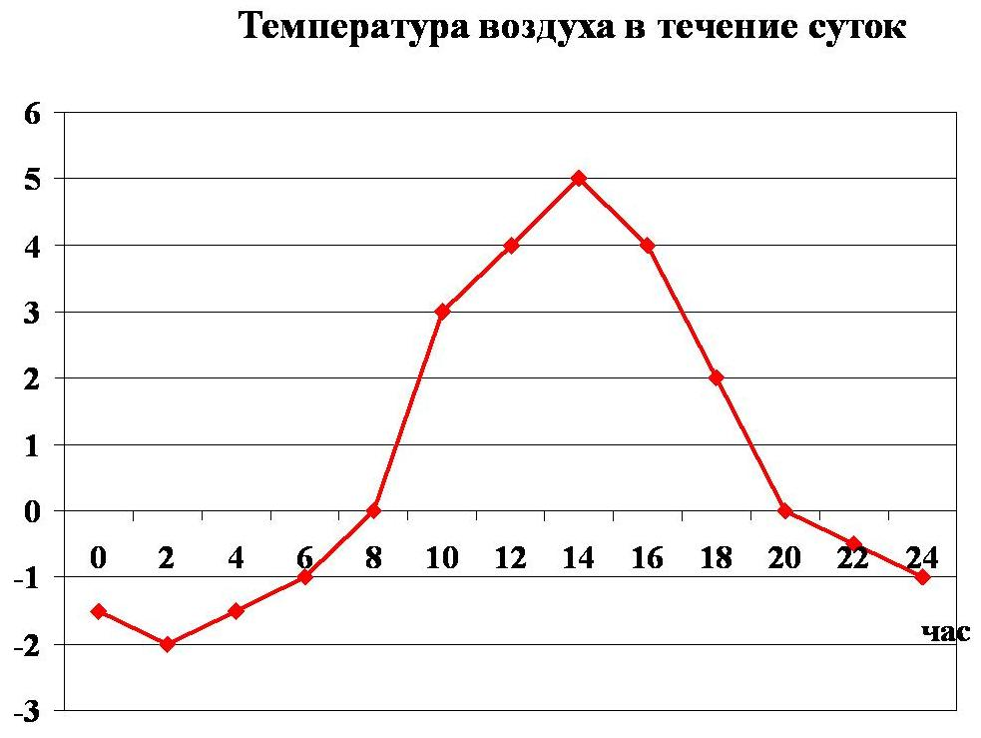
Размах ряда чисел
7⁰ С- колебание
температуры
воздуха
в течение суток

Slide 16
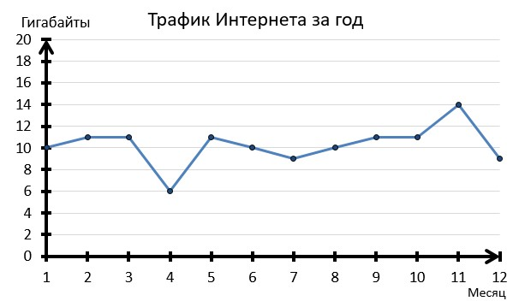
Задача
Определите размах трафика за год по графику

Slide 17
Мода ряда чисел
Модой ряда чисел называется число, наиболее часто
встречающееся в данном ряду.
14, 18, 22, 26, 30, 28, 25, 24, 22, 20
Мода: число 22
14, 18, 25, 26, 30, 18, 23, 24, 25, 20
Мода: число 18 и 25
14, 18, 22, 26, 30, 32, 34, 36, 38, 40
Моды нет

Slide 18
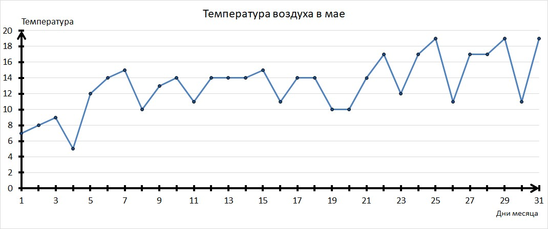
Задача
Определите моду температуры за месяц по графику

Slide 19
Медиана
Расход электроэнергии жильцами 9 квартир:
Номера квартир | 1 | 2 | 3 | 4 | 5 | 6 | 7 | 8 | 9
Расход электроэнергии, кВтч | 85 | 64 | 78 | 93 | 72 | 91 | 72 | 75 | 82
Упорядоченный ряд:
64, 72, 72, 75, 78, 82, 85, 91, 93
Медиана

Slide 20
Медиана
Расход электроэнергии жильцами 10 квартир:
Номера квартир | 1 | 2 | 3 | 4 | 5 | 6 | 7 | 8 | 9 | 10
Расход электроэнергии, кВтч | 85 | 64 | 78 | 93 | 72 | 91 | 72 | 75 | 82 | 76
Упорядоченный ряд:
64, 72, 72, 75, 76, 78, 82, 85, 91, 93
Медиана =(76+78)/2=77

Slide 21
Выводы и итоги урока
В жизни в основном мы имеем дело с изменчивыми величинами. Чаще всего причины изменчивости известны лишь частично. Поэтому мы говорим о случайной изменчивости. Изменчивость проявляется повсеместно: в биологии, в производстве товаров и даже в повседневной жизни. В производстве или при измерениях изменчивость часто связана с проявлением ошибок или отклонений: систематических и случайных. Систематическая ошибка не создает разброса данных, но приводит к значительному отличию среднего значения от номинального (массы, объема, напряжения в сети и т.п.). Случайные ошибки разнонаправлены – они дают отклонения то в меньшую, то в большую сторону, компенсируя друг друга. Поэтому случайные ошибки создают рассеивание значений, но мало влияют на среднее.

Slide 22
Домашнее задание: Учебник часть 1. § 7, 8, 9 стр. 31-43 № 45, 48, 58, 65

